Slide 1




TRƯỜNG TIỂU HỌC MỸ ĐỨC I
CHÀO MỪNG CÁC EM
ĐẾN VỚI MÔN TOÁN
LỚP 4C!
GIÁO VIÊN: LÊ THỊ DỊU

Slide 2




Toán
Bài 83. Em ôn lại những gì đã học
(tiết 1)
Hướng dẫn học trang 61

Slide 3


MỤC TIÊU
Em ôn tập về:
Cộng, trừ, nhân, chia phân số; chia phân số cho số tự nhiên.
Giải bài toàn liên quan đến phân số; cộng, trừ các số có nhiều chữ số.

Slide 4


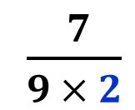
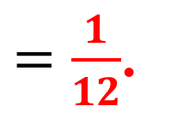



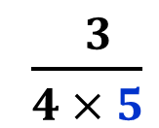

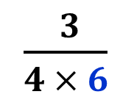
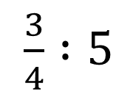
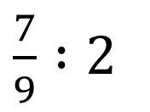
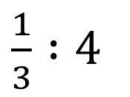




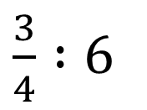
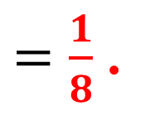
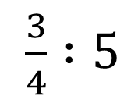
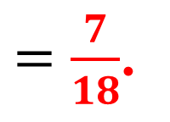

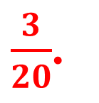

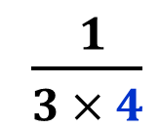
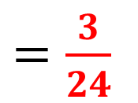
A. HOẠT ĐỘNG THỰC HÀNH
1. Em và bạn tính (theo mẫu):
Để chia một phân số cho một số tự nhiên, ta có thể viết số tự nhiên dưới dạng phân số có mẫu số là 1, sau đó thực hiện phép chia hai phân số như thông thường; hoặc ta viết gọn lại tương tự như ở ví dụ mẫu.
Mẫu:
: $\frac{5}{1}$
$\frac{3}{4}$
× $\frac{1}{5}$
$\frac{3}{20}$.
$\frac{3}{4} :5$
$$=$$
$\frac{3}{4}$
$$=$$
$$=$$
Có thể viết gọn như sau
$\frac{3}{4} :5$
$\frac{ 3}{4 × 5}$
$$=$$
$\frac{3}{20}$.
$$=$$
a) $\frac{7}{9}$ : 2 b) $\frac{1}{3}$ : 4 c) $\frac{3}{4}:6$
$\frac{7}{9} :2$
$\frac{ 7}{9 × 2}$
$=\frac{7}{18}$.
$\frac{1}{3} :4$
$\frac{ 1}{3 × 4}$
$=\frac{1}{12}$.
$\frac{3}{4} :6$
$\frac{ 3}{4 × 6}$
$=\frac{3}{24}$
$=\frac{1}{8}$ .
$$=$$
$$=$$
$$=$$

Slide 5

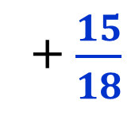
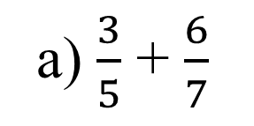
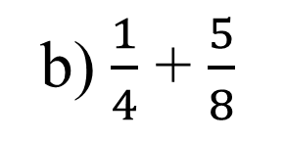

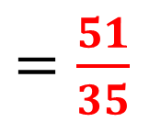
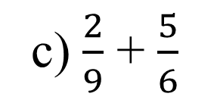
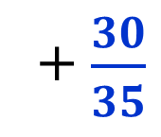



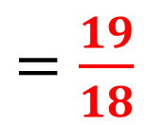
2. Tính:
a) $\frac{3}{5}$ + $\frac{6}{7}$ ; b) $\frac{1}{4}$+ $\frac{5}{8}$ ; c) $\frac{2}{9}$+ $\frac{5}{6}$.
Muốn cộng hai phân số khác mẫu, ta quy đồng mẫu số hai phân số, rồi cộng hai phân số đó.
a) $\frac{3}{5}$ + $\frac{6}{7}$
$=\frac{21}{35}$
+ $\frac{30}{35}$
$=\frac{51}{35}$
b) $\frac{1}{4}$ + $\frac{5}{8}$
$\frac{2}{8}$
$=\frac{7}{8}$
$=…+ \frac{5}{8}$
MSC: 18
18: 9 = 2
18 : 6 = 3
c) $\frac{2}{9}$ + $\frac{5}{6}$
$=\frac{4}{18}$
+ $\frac{15}{18}$
$=\frac{19}{18}$

Slide 6

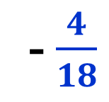
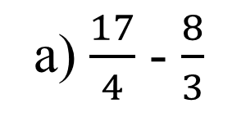
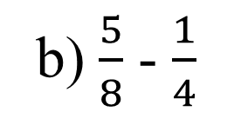

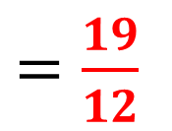
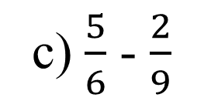
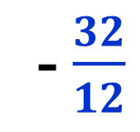



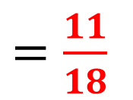
3. Tính:
a) $\frac{17}{4}$ - $\frac{8}{3}$ ; b) $\frac{5}{8}$- $\frac{1}{4}$ ; c) $\frac{5}{6}$- $\frac{2}{9}$.
Muốn trừ hai phân số khác mẫu, ta quy đồng mẫu số hai phân số, rồi trừ hai phân số đó.
a) $\frac{17}{4}$ - $\frac{8}{3}$
$=\frac{51}{12}$
- $\frac{32}{12}$
$=\frac{19}{12}$
b) $\frac{5}{8}$ - $\frac{1}{4}$
$\frac{2}{8}$
$=\frac{3}{8}$
$=\frac{5}{8} −…$
MSC: 18
18 : 6 = 3
18: 9 = 2
c) $\frac{5}{6}$ - $\frac{2}{9}$
$=\frac{15}{18}$
- $\frac{4}{18}$
$=\frac{11}{18}$

Slide 7
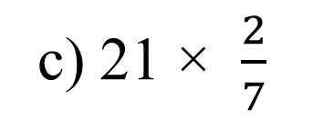
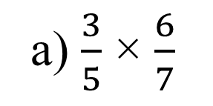
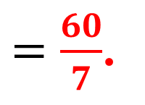


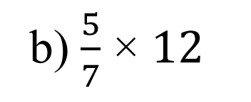

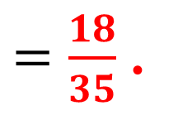

4. Tính:
a) $\frac{3}{5}$ × $\frac{6}{7}$ ; b) $\frac{5}{7 }$× $12$ ; c) $21$× $\frac{2}{7}$.
Muốn nhân một phân số với một số tự nhiên (hoặc nhân một số tự nhiên với một phân số), ta có thể viết số tự nhiên dưới dạng phân số có mẫu số là 1 rồi thực hiện phép nhân hai phân số như thông thường; hoặc ta có thể viết gọn bằng cách lấy tử số nhân với phân số và giữ nguyên mẫu số.
Muốn nhân hai phân số ta lấy tử số nhân với tử số, mẫu số nhân với mẫu số.
a) $\frac{3}{5}$ × $\frac{6}{7}$
$=\frac{18}{35}$ .
b) $\frac{5}{7}$ × $12$
$=\frac{5 × 12}{7}$
$=\frac{60}{7}$.
c) 21 × $\frac{2}{7}$
$=\frac{21 × 2}{7}$
$=\frac{42}{7}$
$$=6.$$

Slide 8
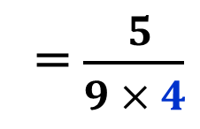

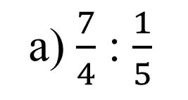
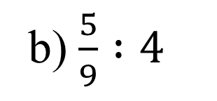
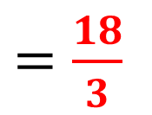






5. Tính:
a) $\frac{7}{4}$ : $\frac{1}{5}$ ; b) $\frac{5}{9 }$: $4$ ; c) $3$: $\frac{3}{6}$.
Để chia một phân số cho một số tự nhiên ta có thể viết số tự nhiên dưới dạng phân số có mẫu số là 1, sau đó thực hiện phép chia hai phân số như thông thường; hoặc ta viết gọn lại
Để chia số tự nhiên cho phân số, ta có thể viết số tự nhiên dưới dạng phân số có mẫu số là 1, sau đó thực hiện phép chia hai phân số như thông thường; hoặc ta viết gọn lại
Muốn chia hai phân số ta lấy phân số thứ nhất nhân với phân số thứ hai đảo ngược
a) $\frac{7}{4}$ : $\frac{1}{5}$
$=\frac{7}{4}$
× $\frac{5}{1}$
$=\frac{35}{4}$.
b) $\frac{5}{9} :4$
= $\frac{ 5}{9 × 4}$
$=\frac{5}{35}$.
c) 3 : $\frac{3}{6}$
$= \frac{3 × 6}{3}$
$=\frac{18}{3}$
$$=6.$$

Slide 9

CẢM ƠN CÁC EM!

Slide 10




TIẾT HỌC
KẾT THÚC TẠI ĐÂY!

Slide 11




CHÚC CÁC EM:
CHĂM NGOAN, HỌC TỐT!
CHÀO TẠM BIỆT
CÁC EM!

Slide 12


HẸN CÁC EM
Ở TIẾT HỌC SAU!

